Slide 1
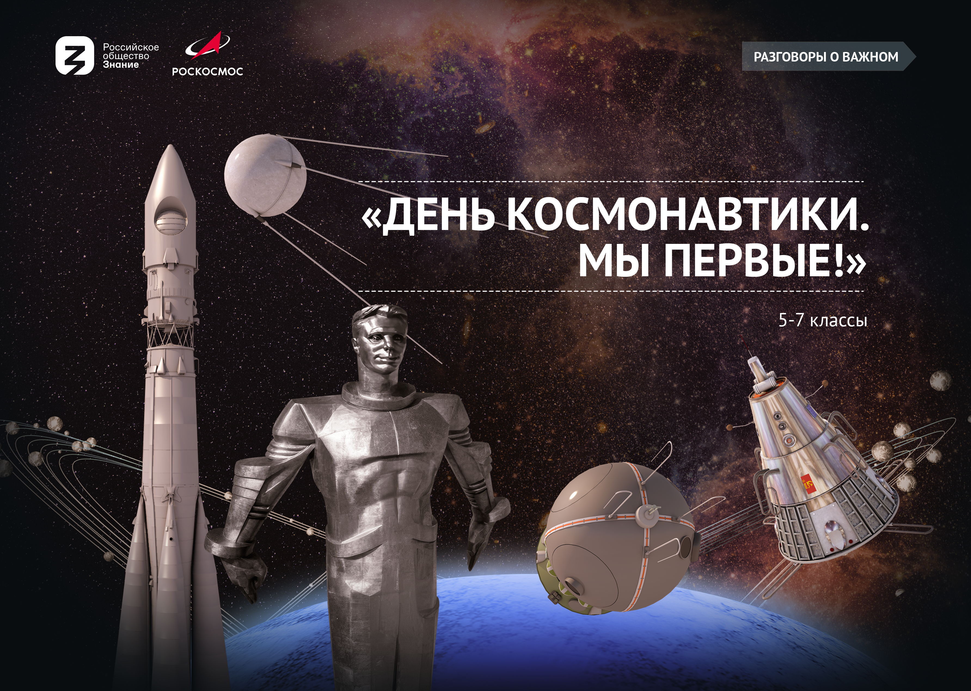
10 апреля 2023 г.

Slide 2
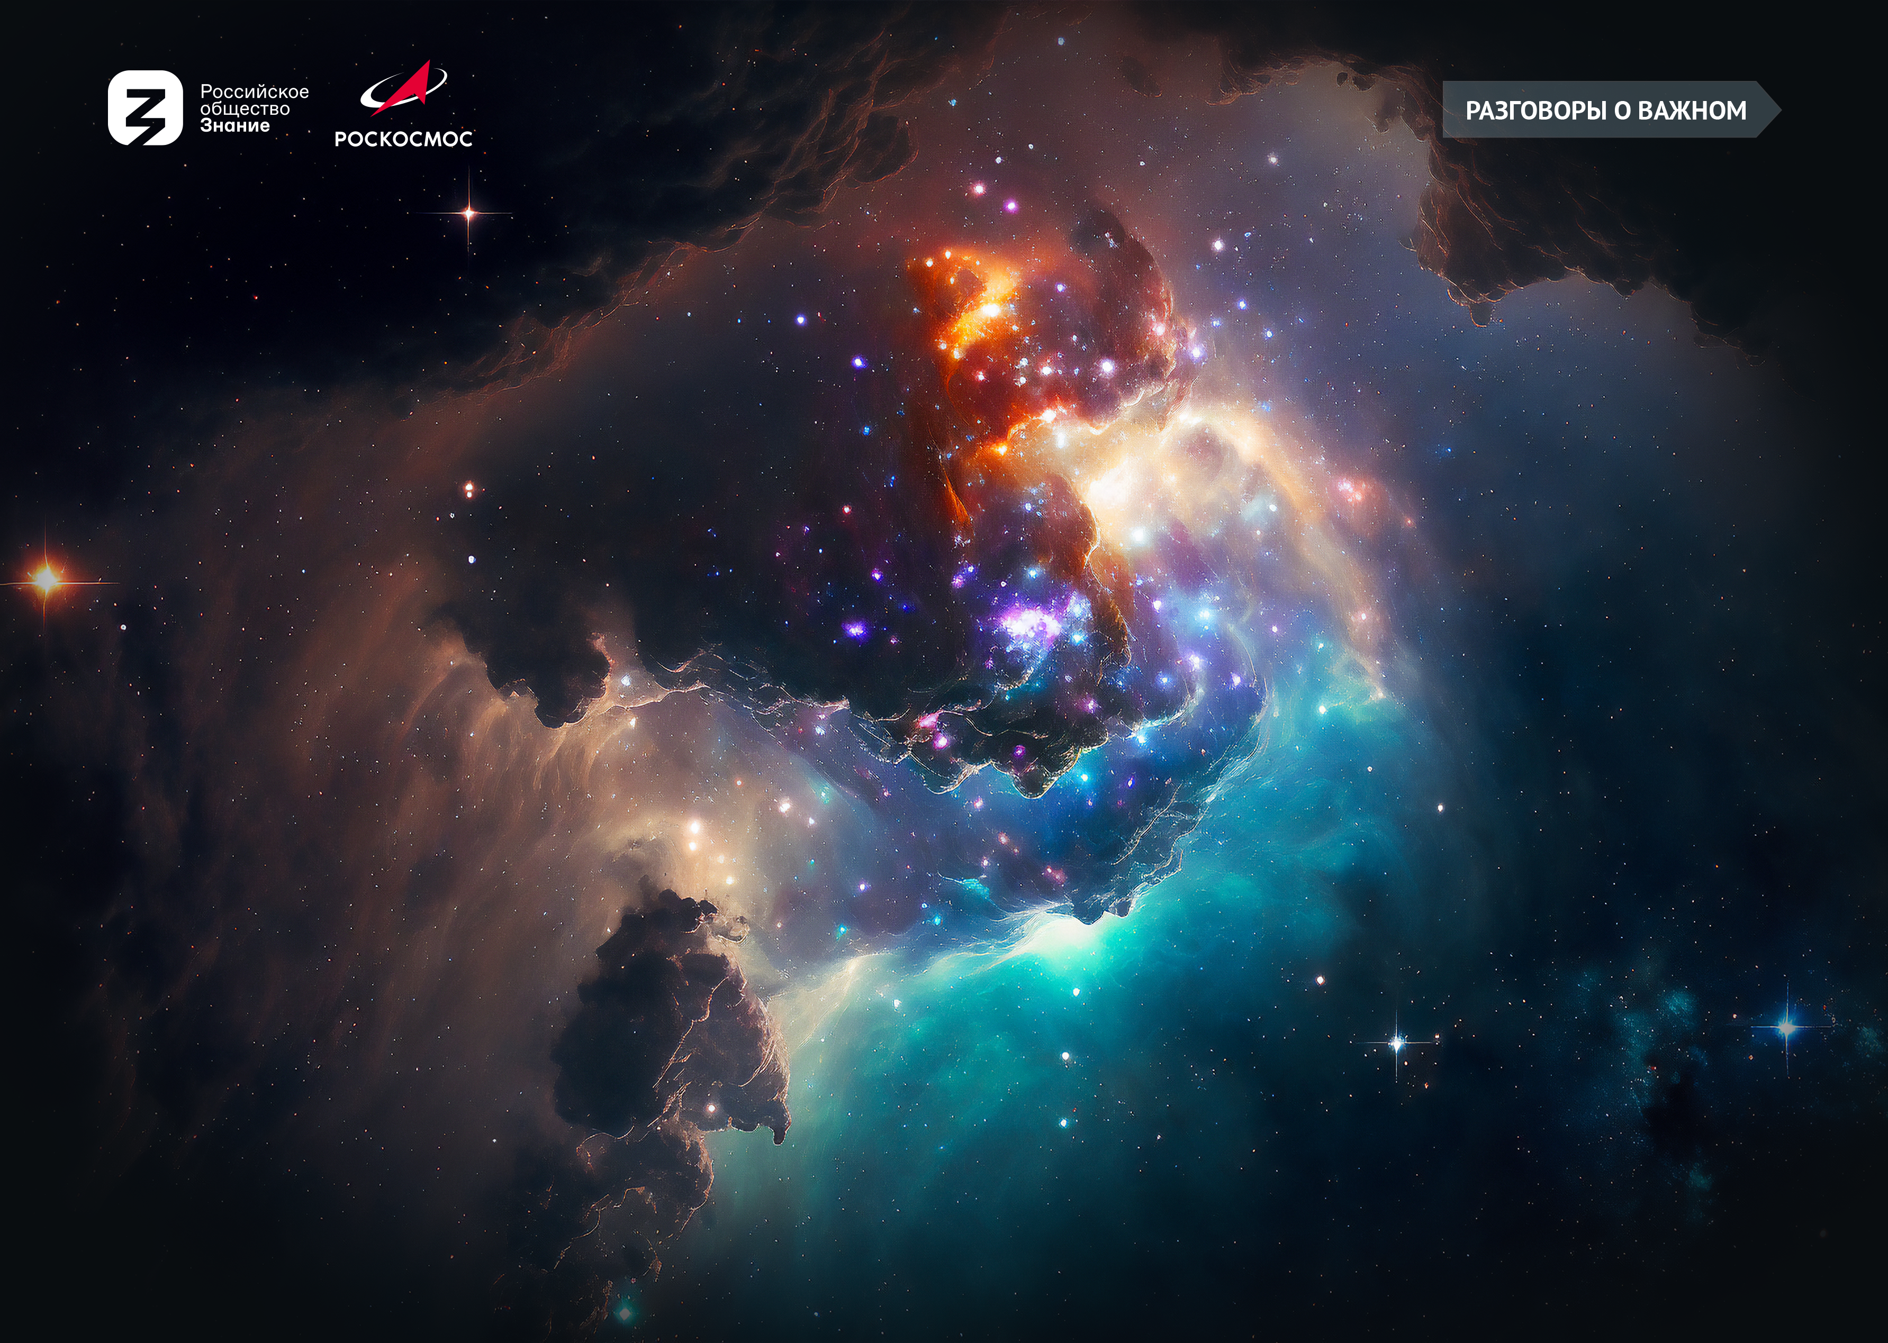


?
?

Slide 3
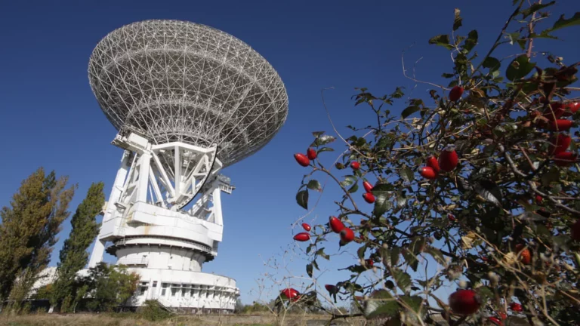
РАДИОТЕЛЕСКОП

Slide 4
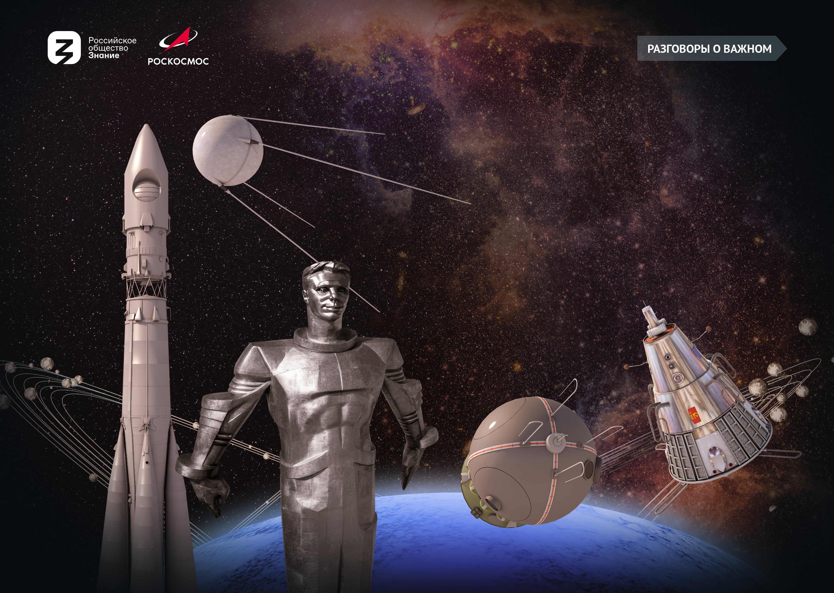


Рекорды
Запуск первого искусственного спутника Земли
Да
Первая женщина-космонавт
Да
Запущена первая орбитальная станция
Да
Первая стыковка двух беспилотных космических аппаратов
Да
Первый выход в открытый космос
Да
Первая высадка человека на Луну
Нет
Первый полёт человека в космос
Да
Первая ручная стыковка космических аппаратов
Нет
Следующий слайд

Slide 5

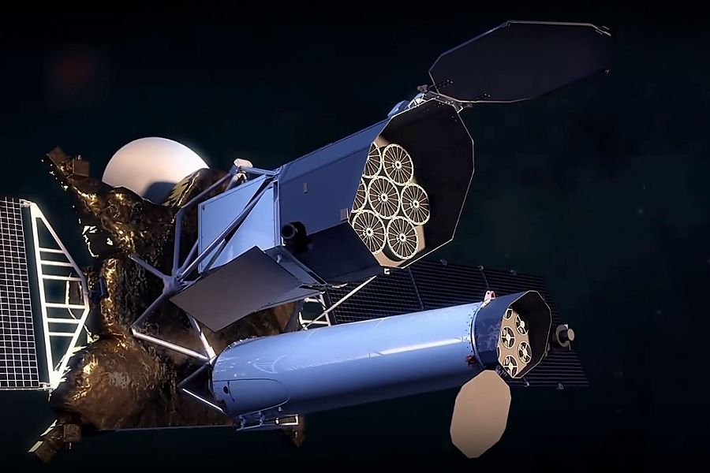
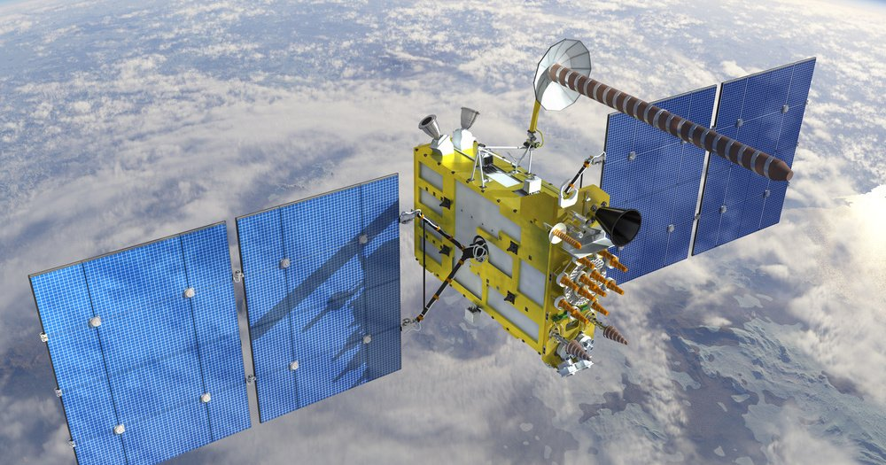
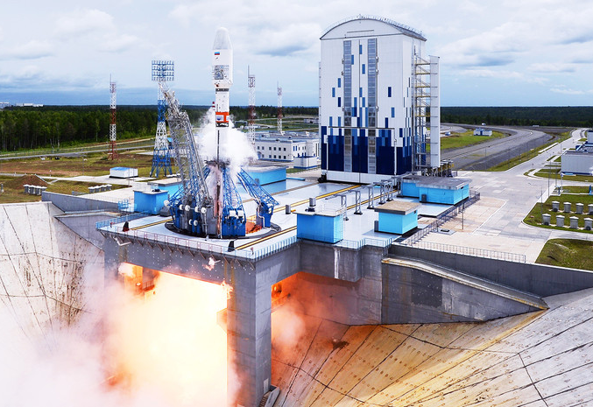

Космический телескоп «Спектр-РГ»
Космический аппарат глобальной навигационной системы «ГЛОНАСС»
Космодром «Восточный»
Спутниковая группировка «СФЕРА»

Slide 6
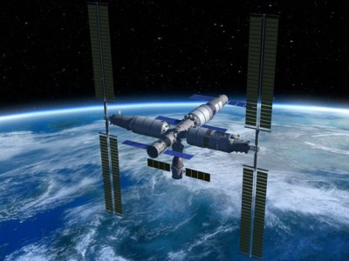
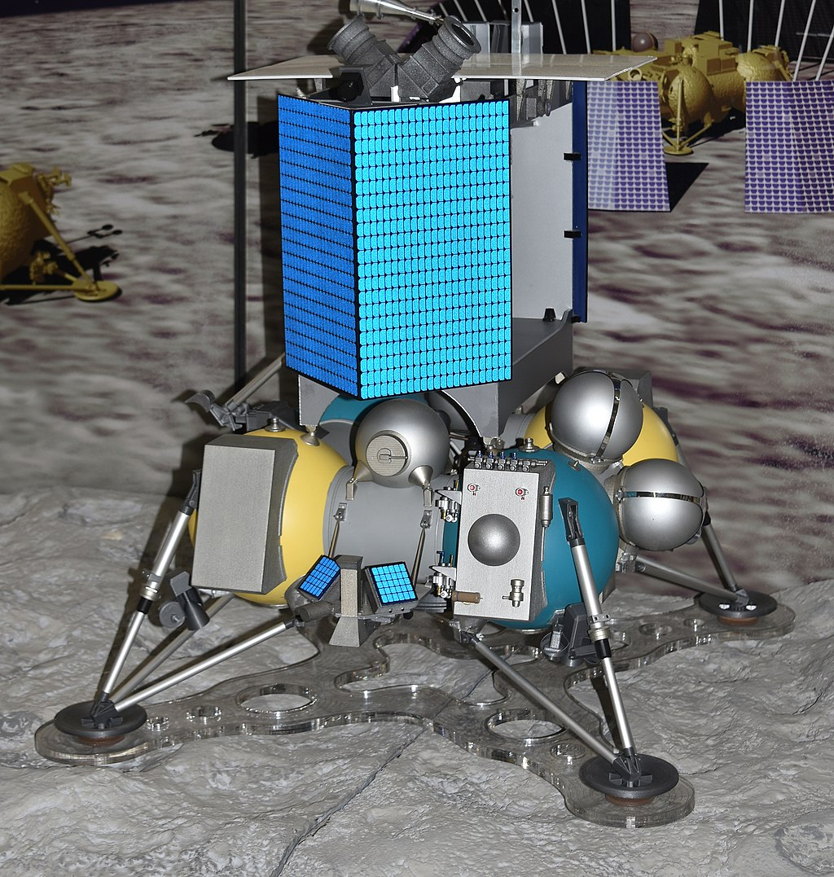
Российская орбитальная станция
Межпланетная станция
«ЛУНА -25»

Slide 7

Критерии кандидата в космонавты
Каким требованиям должен соответствовать кандидат в отряд космонавтов?
возраст не должен превышать 35 лет
кандидат имеет высшее образование по технической специальности
опыт работ по специальности не менее 3-х лет
космическое здоровье, выносливость и ловкость
масса – 50-90 кг
рост до 190 см
все ответы

Slide 8
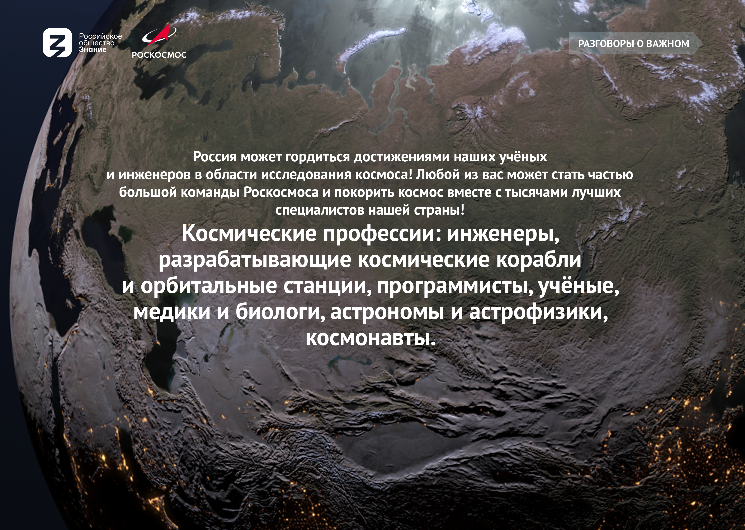
Космические профессии: инженер-конструктор, инженер-технолог, инженер-исследователь, различные специалисты по испытаниям ракетных двигателей, по подготовке космонавтов, слесарь-сборщик, монтажник, контролер, заливщик, сварщик, фрезеровщик

Slide 9





Инженер-космодорожник
Космогеолог
Инженер систем жизнеобеспечения
Космобиолог
Менеджер космотуризма

Slide 10
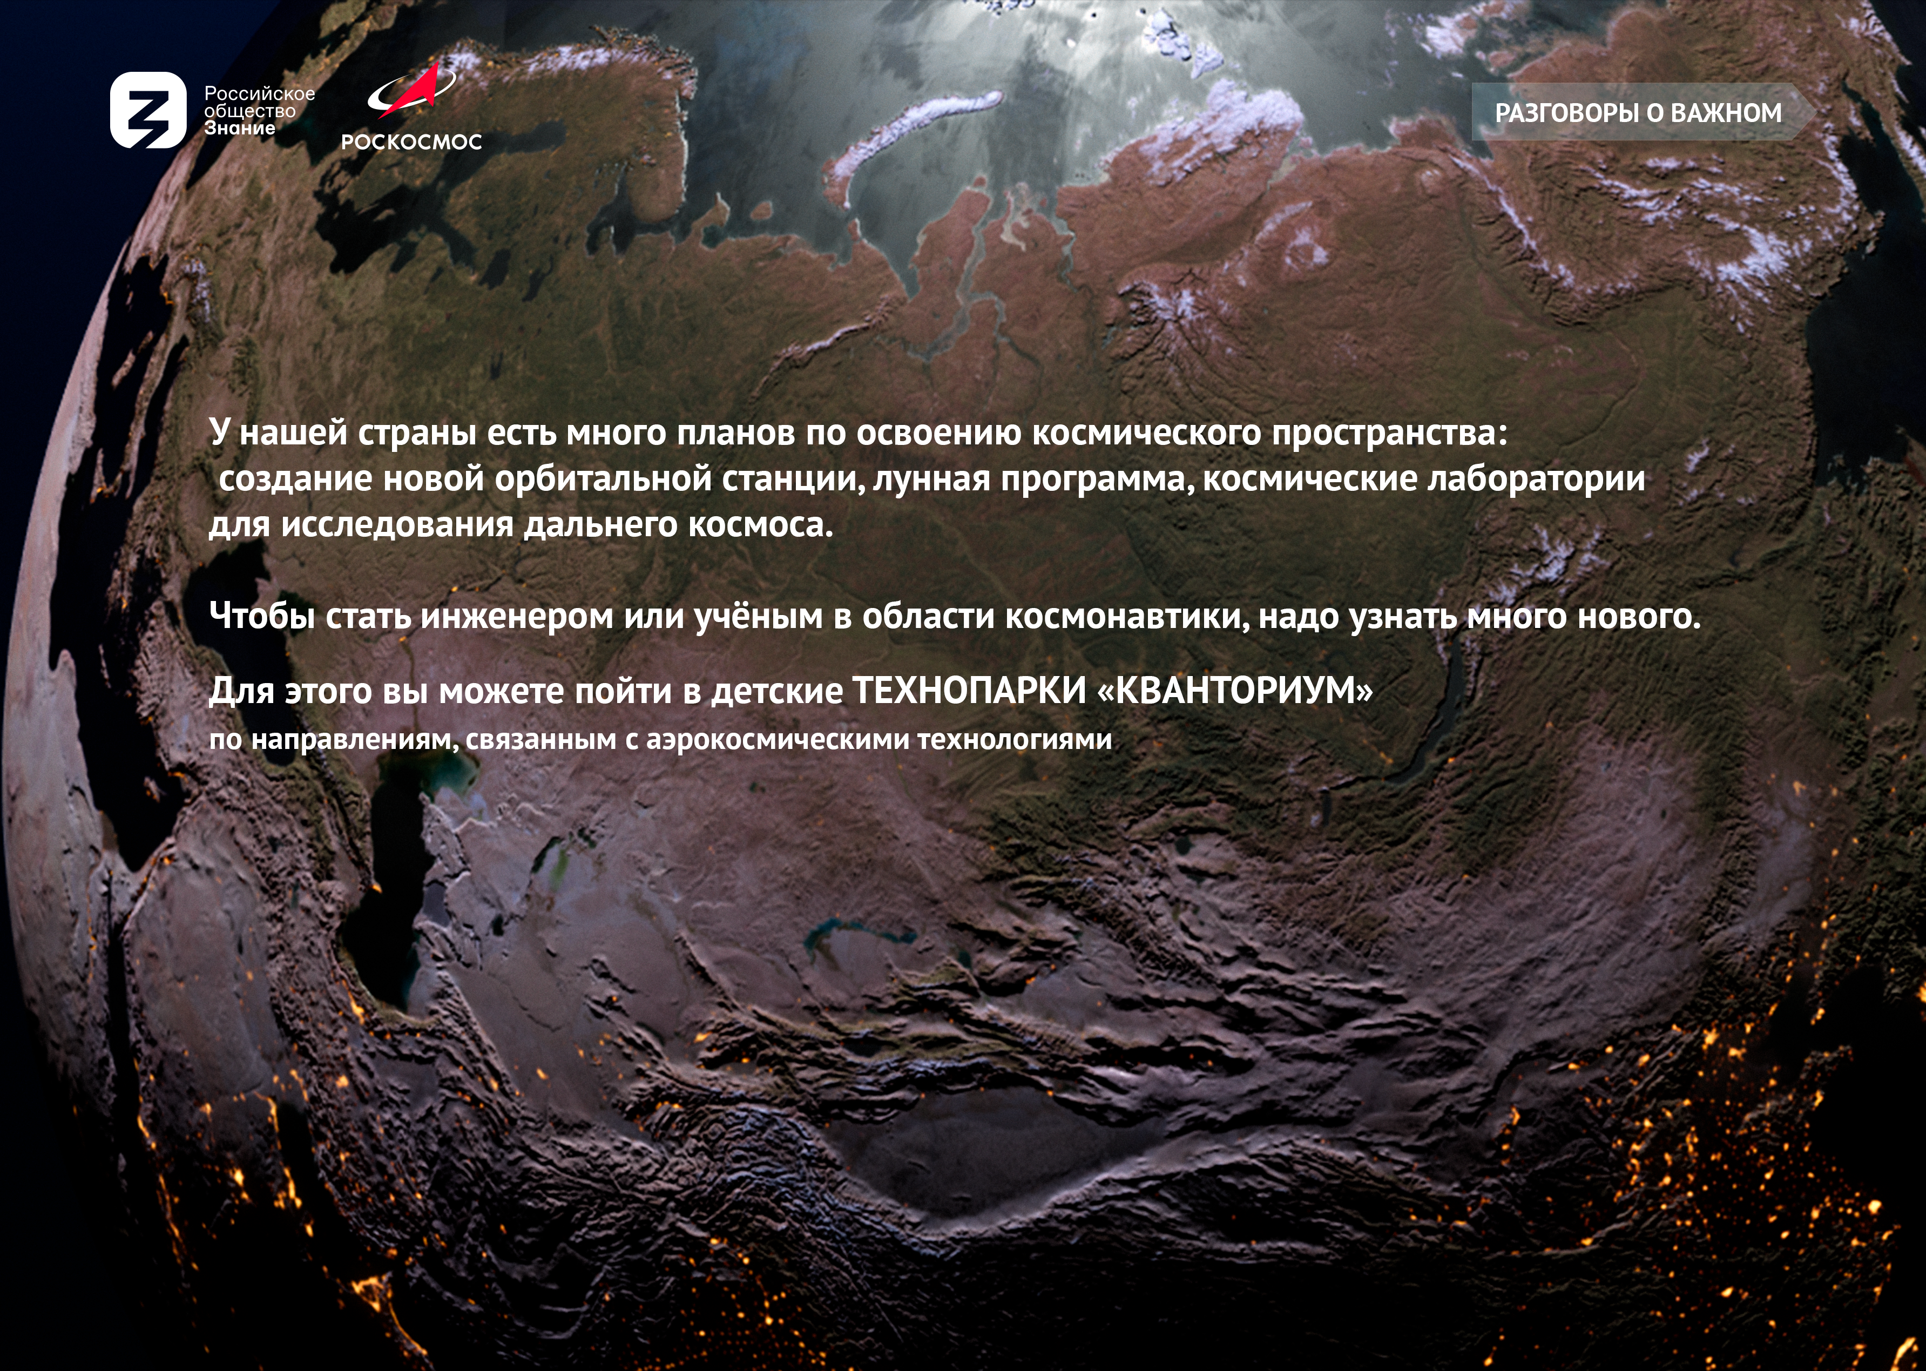

Slide 11
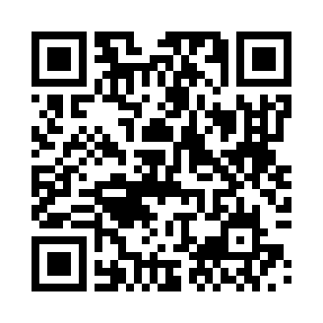
Чтобы проверить ваши знания, переходите по QR-коду и играйте в интеллектуальную игру «Космическая Лига знаний»
от Российского общества «Знание».

